Slide 1
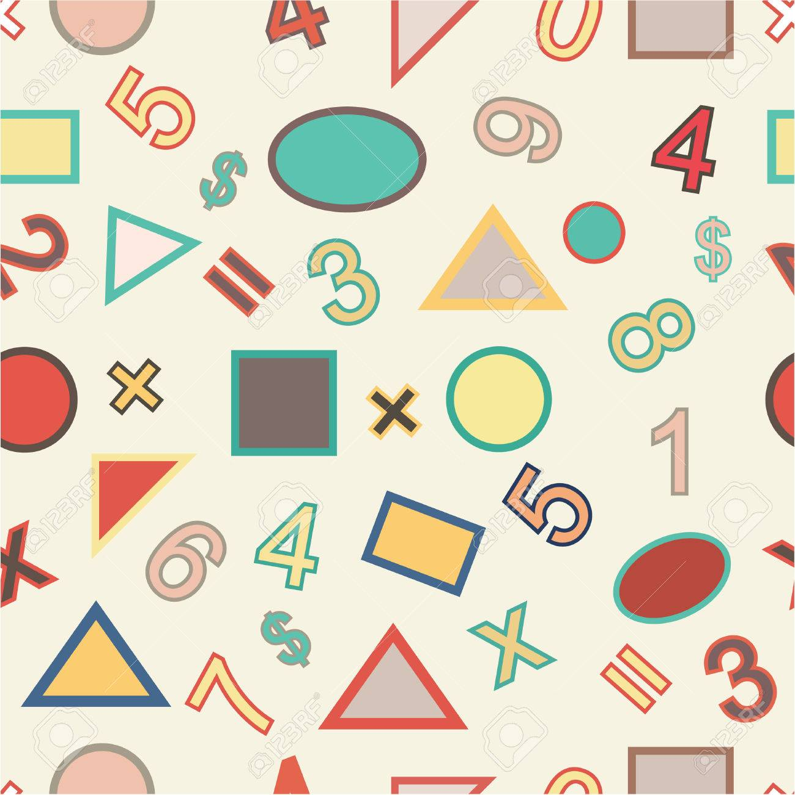

APPRENDERE LA MATEMATICA CON GLI ALBI ILLUSTRATI
DIPARTIMENTO DI SCIENZE DELLA FORMAZIONE
CORSO DI LAUREA MAGISTRALE QUINQUENNALE A CICLO UNICO IN SCIENZE DELLA FORMAZIONE PRIMARIA
Università degli Studi di Roma Tre
23 ottobre 2019
Giorgia Canino

Slide 2
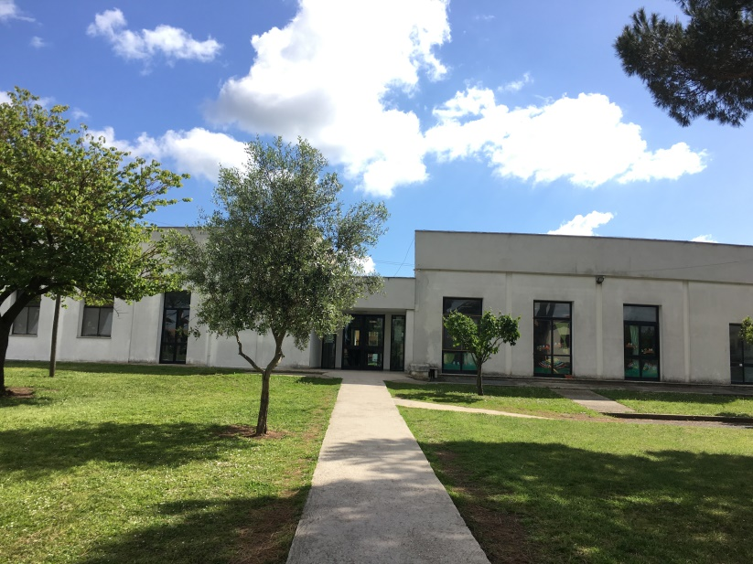
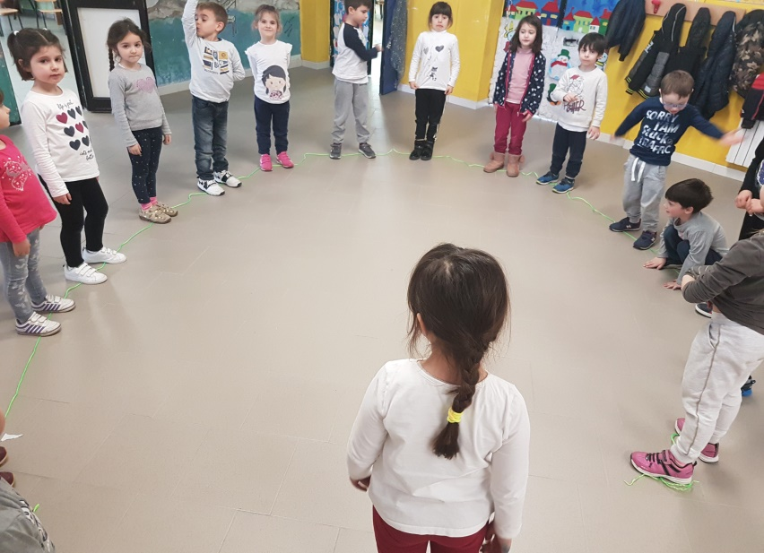
60 ore di Matematica con i bambini di 3, 4 e 5 anni
I.C. San Francesco, Anguillara Sabazia
25 bambini: 7 di tre anni, 9 di quattro anni e 9 di cinque anni
Tutor universitario: Dott.ssa Stefania Petrera
Tutor c/o I.C. accogliente: Ins.te Renza Lo Mascolo

Slide 3
Matematica nella scuola dell’infanzia
Sfruttare la forza latente che i bambini esprimono nella narrazione, nei racconti e nell’esperienza di mimesis, coinvolgente sia la mente che il corpo, può aiutare l’alunno ad interiorizzare, a livello più profondo, i concetti aritmetici e geometrici.
Esperienza matematica attraverso la conversazione, la manipolazione di materiali diversi e modelli concreti, la mimesis, il movimento, la narrazione di storie matematiche, il gioco e il disegno.
Sfruttare la precocità dell'intelligenza matematica proponendo un'iniziazione matematica.

Slide 4
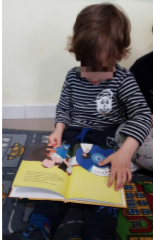
Metodologie didattiche
Albi illustrati
Conversazione matematica
Racconti e filastrocche
Disegno
Gioco
Mimesis
Lavori individuali, in piccolo e grande gruppo
Materiali e oggetti fisici: costruzioni, marchette e aste della Montessori, forme logiche e regoli

Slide 5
Una ricognizione della matematica negli albi illustrati
(Mantegazza, 1999)
(Giusti, 2011)
(Mantegazza, 1994)
(Artioli, 2010)
(Reynolds, 2013)
(Carle, 1969)
(Barillà, 2007)
(Tolstoy, 1999)

Slide 6
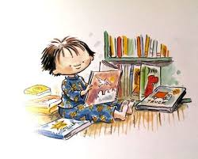
Letteratura per l’infanzia
la lettura è un gioco che stimola l’immaginazione e la creatività
ha un linguaggio universale
sollecita la curiosità dei bambini
è la chiave per comunicare efficacemente con i bambini
ottimo strumento di intrattenimento per stimolare i diversi sensi del bambino (come nel caso dei libri tattili e di tutti quei libri che integrano l’aspetto verbale a quello percettivo)
intreccio parola e immagine
le illustrazioni riescono a definire anche ciò che sfugge alle parole

Slide 7
Gli albi illustrati per apprendere
(Terrusi, 2012)
(Capetti, 2018)
(Scaramuzzo, 2010)
(Millán Gasca, 2016)
La bellezza, insieme al gioco e alla gioia, è al centro dell'esperienza matematica con gli albi dei bambini.
Gli albi illustrati restituiscono la matematica alla cultura.

Slide 8
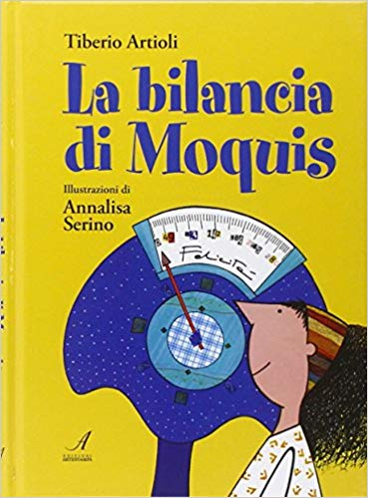
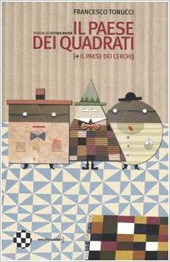
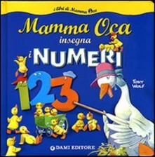
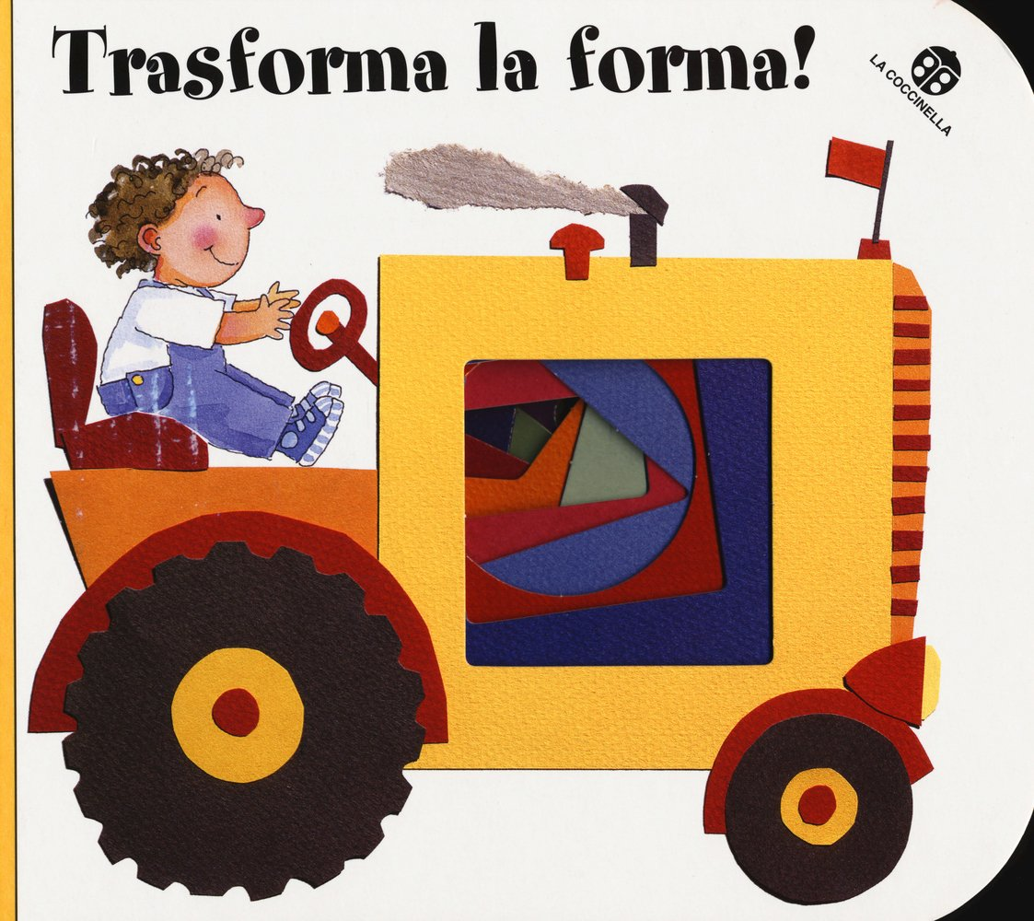

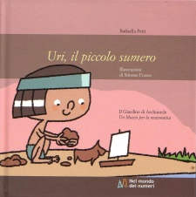


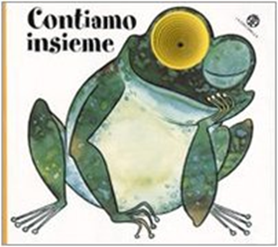

Il catalogo
Titolo
Autore e illustratore
Casa editrice
Luogo di pubblicazione
Numero di pagine
Età di lettura
Altre indicazioni
ANALISI DELL'ALBO ILLUSTRATO
1. Testo
2. Immagini
3. Formato
4. Copertina e quarta di copertina
5. Contenuti matematici soggiacenti
6. Giudizio complessivo

Slide 9

UN VIAGGIO NELLA MATEMATICA ATTRAVERSO 18 ALBI ILLUSTRATI
1ª fase: NEL MONDO DEI NUMERI: MA QUANTI SONO? (23ore)
2ª fase: FACCIAMO AMICIZIA CON LA GEOMETRIA (23ore)
3 fase: MISURANDO LA REALTÀ (14 ore)

Slide 10





Apprendere la matematica con gli albi illustrati
1ª fase | 2ª fase | 3ª fase
1ª sessione: Vi presento i numeri: ma quanti sono? | 9ª sessione: Punto e retta: un'amicizia perfetta! | 17ª sessione: Quanti modi per misurare?
2ª sessione: Awa e i numeri. | 10ª sessione: Piccoli agrimensori. | 18ª sessione: Misurare a passo di animale!
3ª sessione: Un bruco.. quanti numeri! | 11ª sessione: Tante forme nella realtà! | 19ª sessione: Bilance per tutti!
4ª sessione: Gli amici del 10! | 12ª sessione: Tuttorotondo! | 20ª sessione: Misuriamo con i regoli!
5ª sessione: Sottraiamo con il serpente! | 13ª sessione: Tuttoquadrato! | 21ª sessione: Mettiamoci alla prova!
6ª sessione: Dove ce ne sono di più? Chiediamolo a Lupo Lupone. | 14ª sessione: Tuttotriangolo!
7ª sessione: I numeri intorno a noi! | 15ª sessione: I solidi tutti i giorni.
8ª sessione: Mettiamoci alla prova! | 16ª sessione: Mettiamoci alla prova!

Slide 11
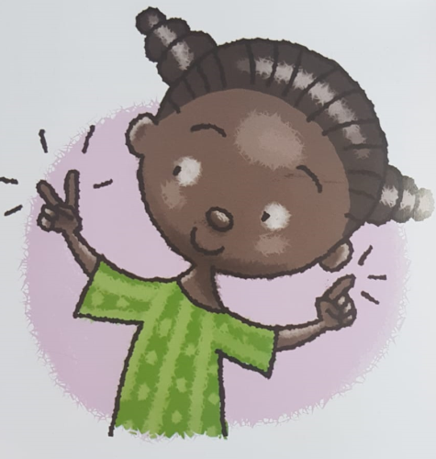
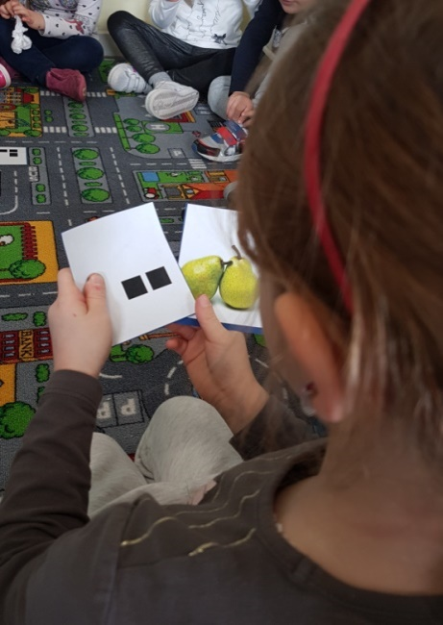
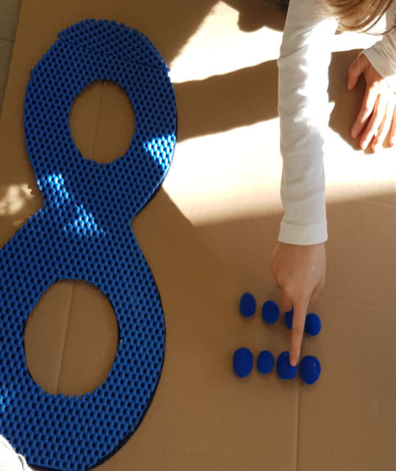
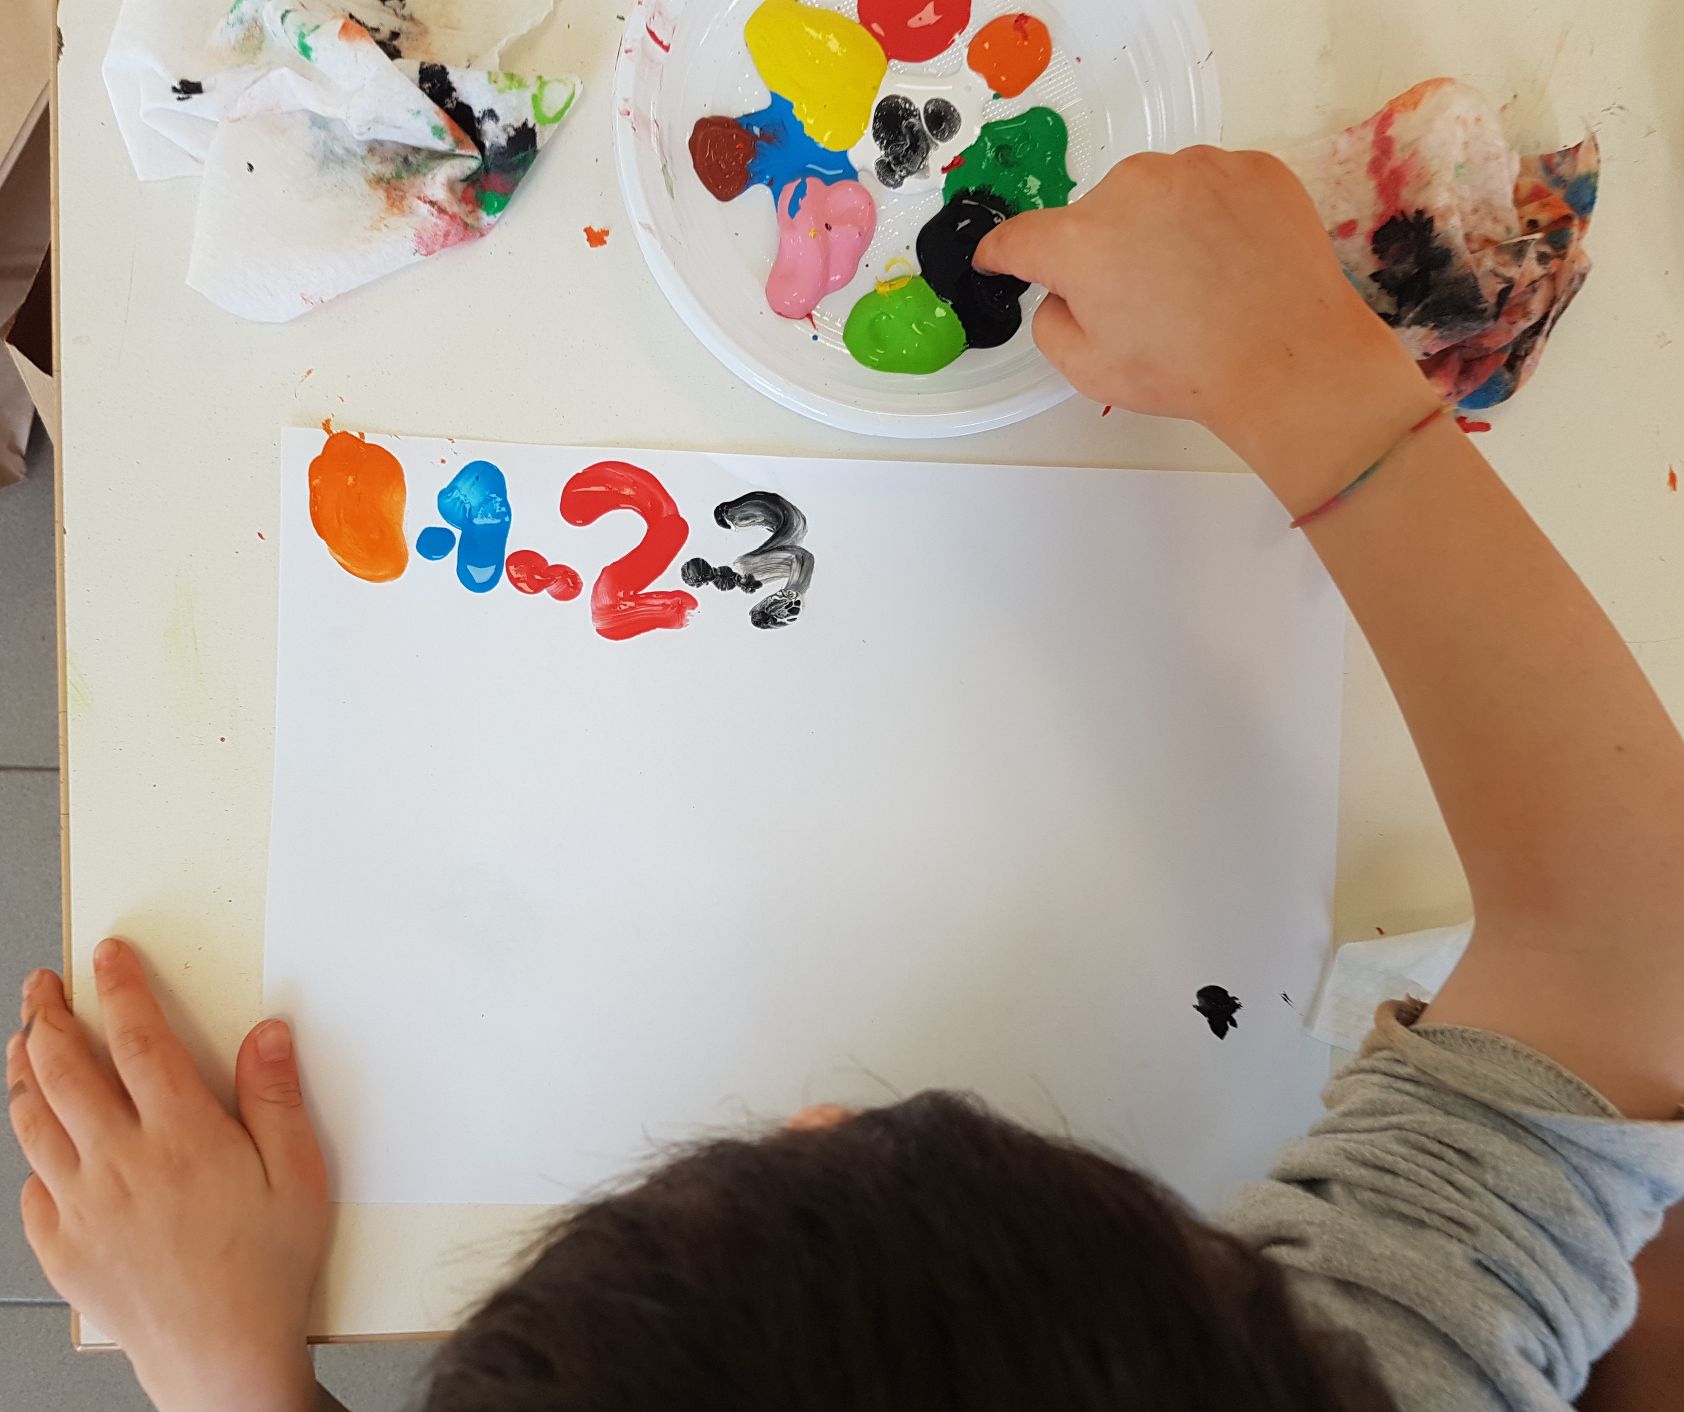
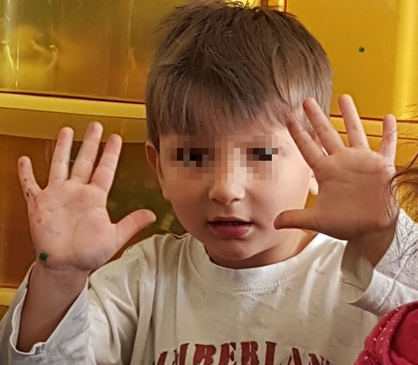
1ª fase: Nel mondo dei numeri: ma quanti sono?
2ª fase: Facciamo amicizia con la Geometria
3ª fase: Misurando la realtà!
Contare mettendo in corrispondenza parole e gesti.
Contenuti proposti:
• contare (intransitivo e transitivo, mettendo in corrispondenza parole e gesti)
• simboli numerici
• piccoli calcoli con l’aiuto del contare (addizione e sottrazione)
• confronti additivi di raggruppamenti di più oggetti secondo la relazione d'ordine maggiore o uguale, utilizzando i simboli di maggiore, minore e uguale.
«Maestra, due mani sono 10 dita!»

Slide 12

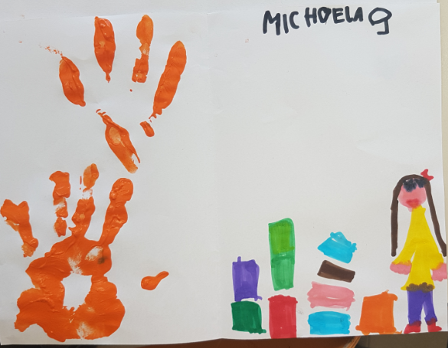
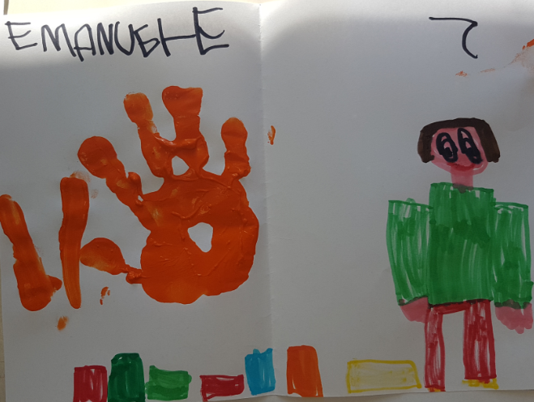
Awa e i numeri
Uno
Due
Tre
Manca uno
Una mano
Mano e uno
Mano e due
Mano e tre
Quasi tutto
Tutto
Racconto sull'origine del contare e dei numeri, cardinalità: contare per sapere quanti, rappresentare simbolicamente quantità percepite o evocate oppure vocaboli numerali detti
Contare con le dita mettendo in corrispondenza parole e gesti

Slide 13

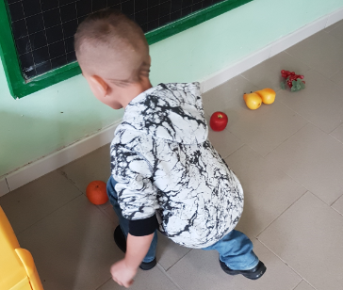
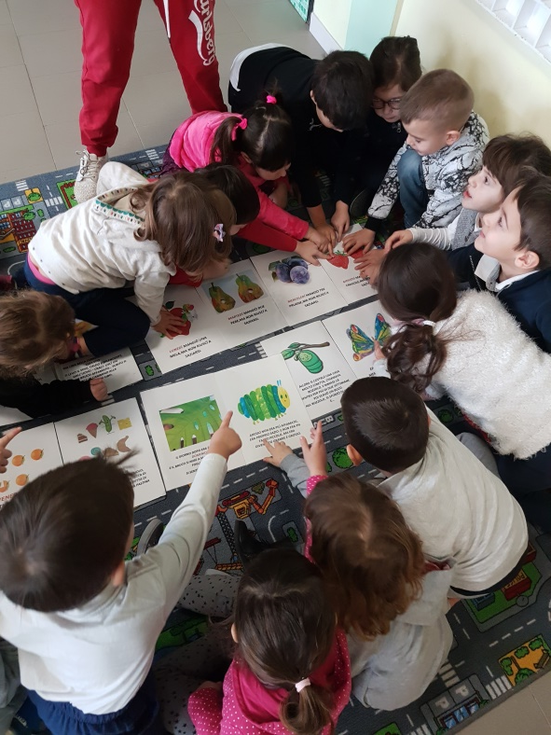
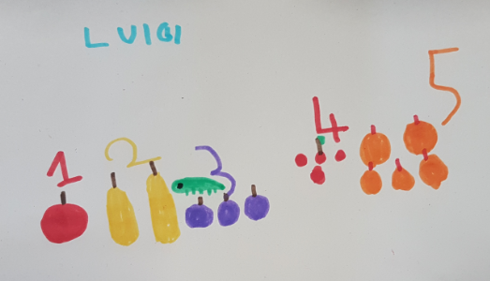
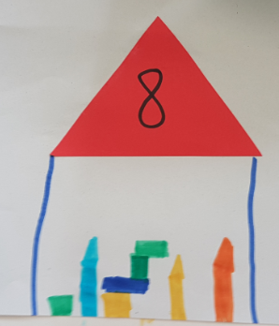
Un bruco.. quanti numeri!
I numeri: parole numerali e quantità.
«Maestra prima contiamo sulle dita delle mani e poi lo disegniamo?»

Slide 14
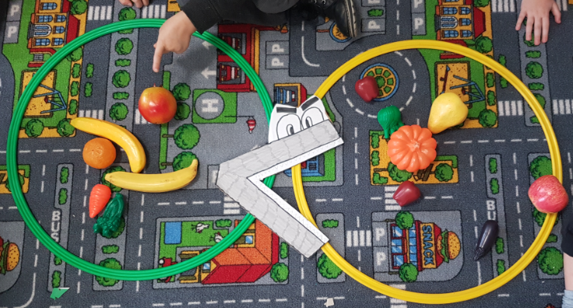
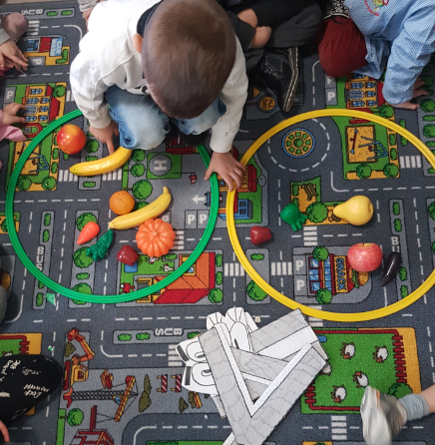
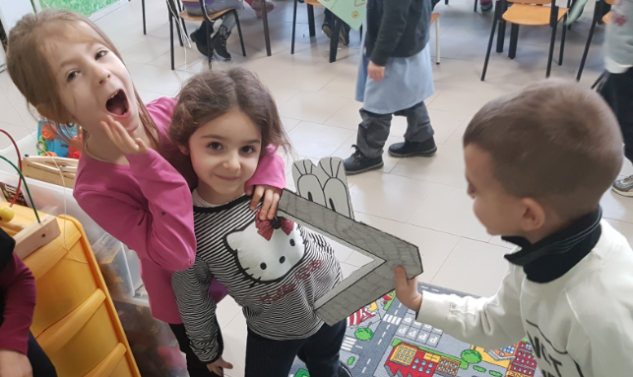
Dove ce ne sono di più? Chiediamolo a Lupo Lupone..
Confronto additivo
Subitizing
«Lupo Lupone mangia di qua, mangia di là, mangia sempre la maggior quantità!»

Slide 15
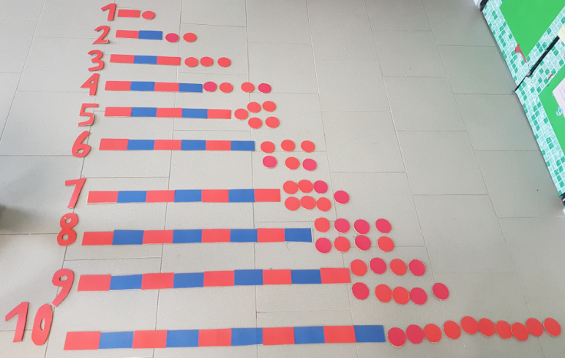
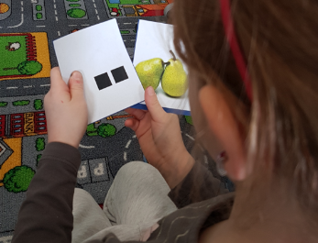
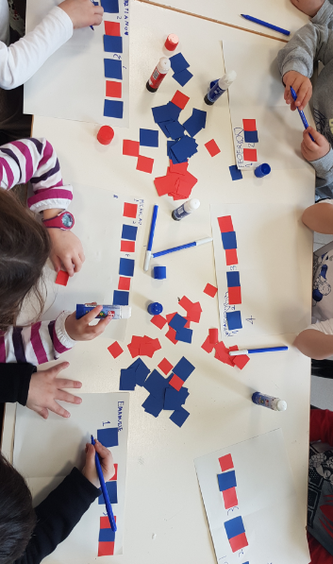
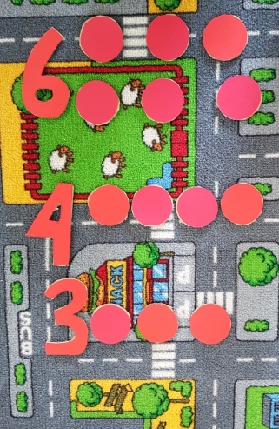
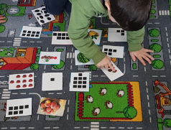
Memory matematico
Marchette ed aste montessoriane

Slide 16
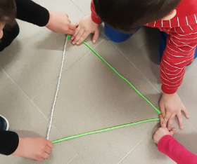
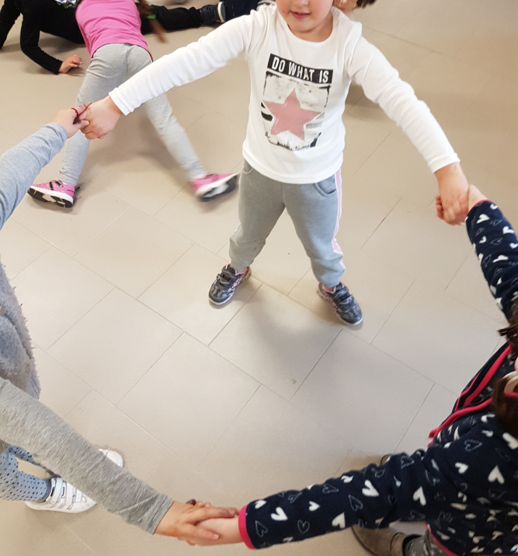
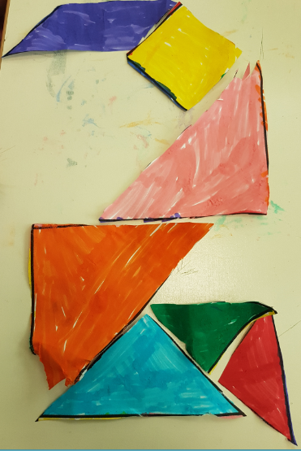
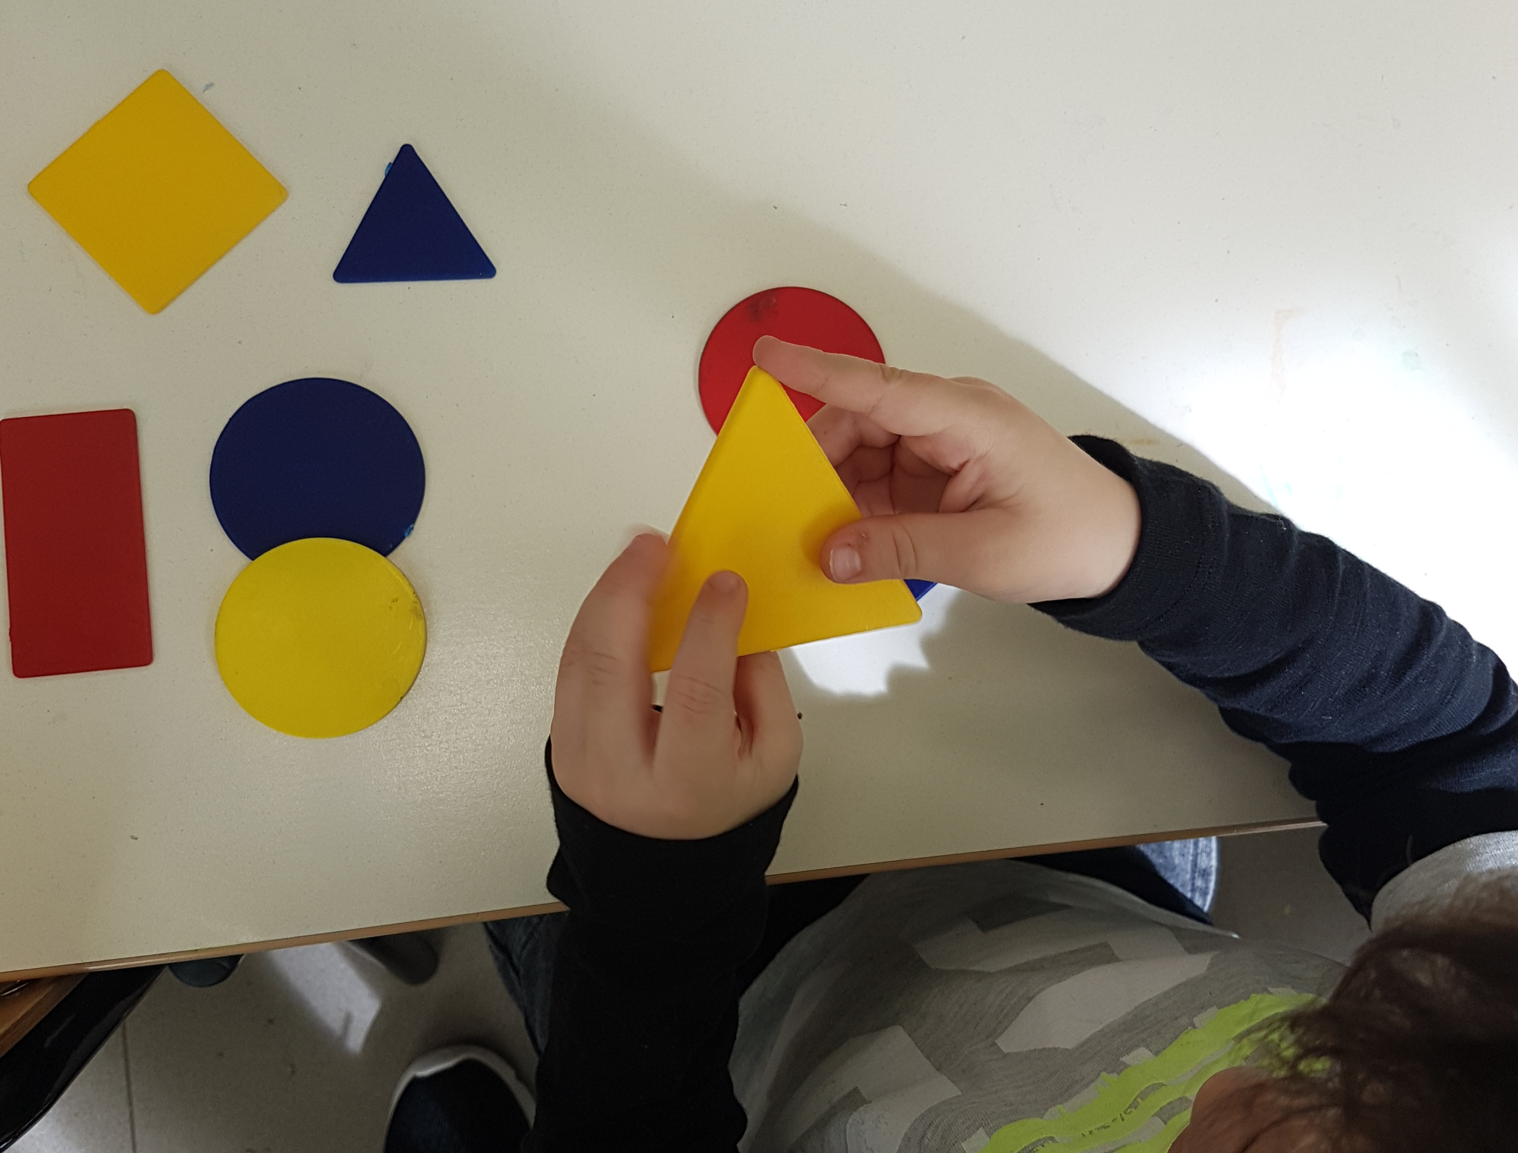
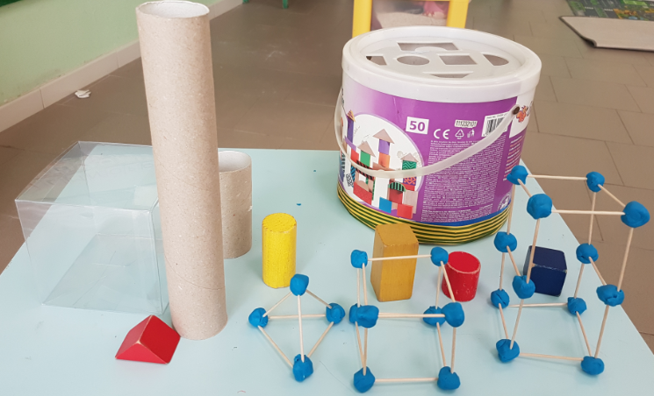
1ª fase: Nel mondo dei numeri: ma quanti sono?
2ª fase: Facciamo amicizia con la Geometria
3ª fase: Misurando la realtà!
Contenuti proposti:
• origini storiche della geometria nella agrimensura
• idee di punto, segmento, retta
• figure geometriche piane e solide
• il confronto geometrico (uguaglianza, maggiore, minore) attraverso sovrapposizione e scomposizione.

Slide 17
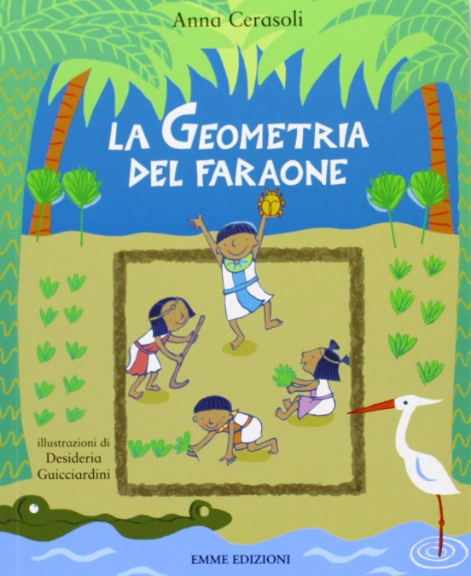
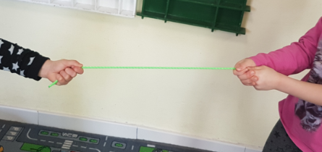
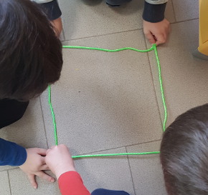
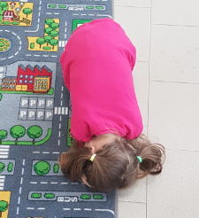
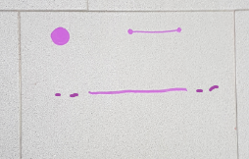
Piccoli agrimensori
Origini storiche della geometria nell'agrimensura, punto, retta, semiretta, segmento

Slide 18
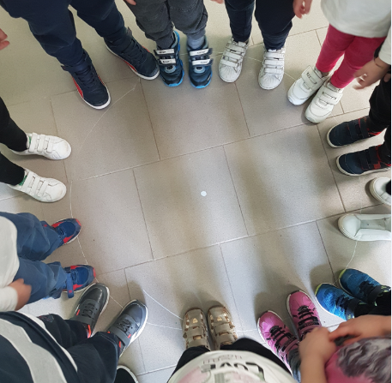

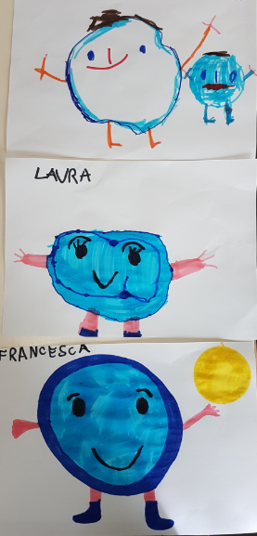
Tuttorotondo!
Sono un cerchio tondo tondo giro spesso per il mondo.
Giro in tondo in bicicletta con l'auto o la motocicletta.

Slide 19
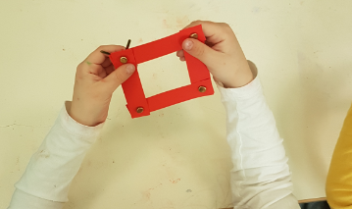
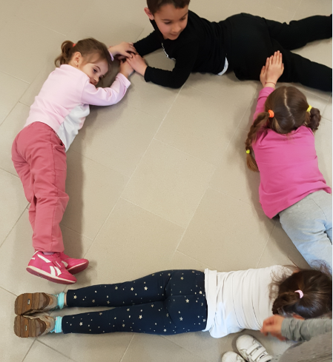

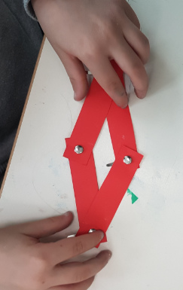
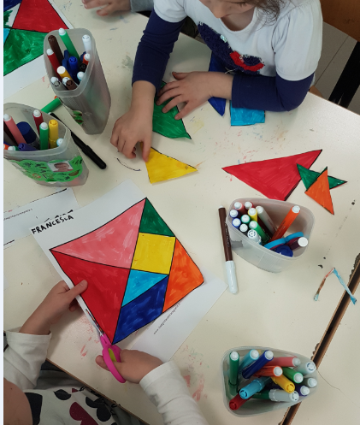
Tuttoquadrato!
Maestra allora il personaggio di oggi è un “quadratolo”?
Son quadrato e son perfetto, assomiglio a un fazzoletto, Quattro lati e quattro punte nei quadretti e nelle porte.

Slide 20
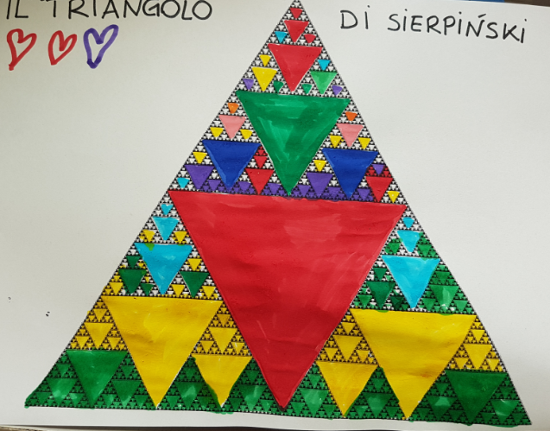
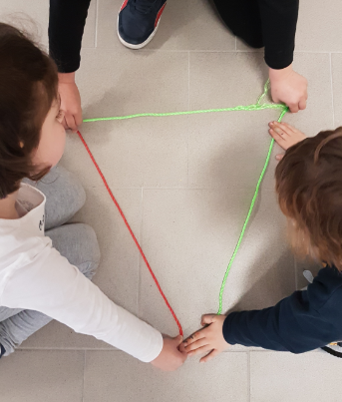
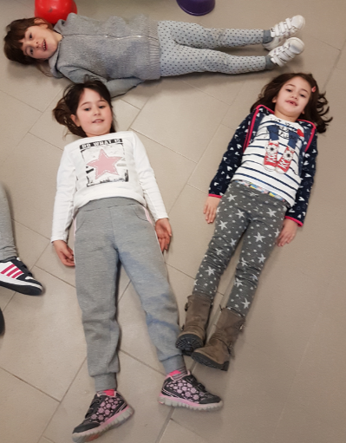
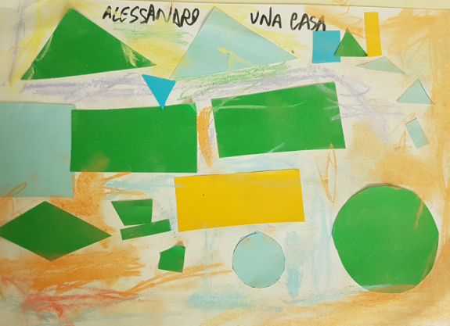
Tuttotriangolo!
Triangolo mi han chiamato da tre punte son formato sono un po’ spigoloso, ma non son pericoloso.

Slide 21




Geometria ed arte
«Noi come gli artisti!»

Slide 22




I solidi tutti i giorni
I solidi e le loro impronte

Slide 23





1ª fase: Nel mondo dei numeri: ma quanti sono?
2ª fase: Facciamo amicizia con la Geometria
3ª fase: Misurando la realtà!
Contenuti proposti:
• racconti sulle origini della misura e della geometria
• misura e confronto di grandezze (lunghezza, distanza, altezza)
• unità di misura
• misura contando una lunghezza (con qualche unità come passi, palmi, ecc.)

Slide 24




Quanti modi per misurare?
“Io misuro 10 quadretti e un pezzetto”
“Misurare è vedere quanto sono alte le cose”

Slide 25




Bilance per tutti!
“Maestra la felicità non si può misurare perché sta dentro il nostro cuore”!

Slide 26



Misuriamo con i regoli!
“Sono tutti colorati!”,
“Ma non sono tutti uguali!”,
“Sono di varia lunghezza”.
Toccare
Conoscere
Manipolare

Slide 27

L’essenza del lavoro fatto in classe

Slide 28




Il percorso dei bambini
La ricchezza e varietà delle attività hanno suscitato nei bambini lo spirito adatto per avvicinarli alla disciplina matematica.
In particolare l’utilizzo della lettura di racconti, lo svolgimento di giochi, le attività manipolative e la costruzione di solidi hanno reso i concetti matematici profondamente umani.
I numeri e il contare hanno fatto da sfondo a tutte le attività.
«Lupo Lupone, mangia di qua, mangia di là, mangia sempre la maggior quantità!»

Slide 29
Matematica nella scuola dell’Infanzia
La matematica è amica di tutti, anche di quelli che non sono amici suoi. (Cerasoli 2016)
Gli albi illustrati a carattere matematico influenzano il processo di insegnamento e di apprendimento in bambini così piccoli
Le esperienze diventano situazioni matematiche se si propongono approcci diversi ancorati al vissuto, anche adottando strategie didattiche varie
Attività propedeutiche al contare, alle forme geometriche e alla misura, utilizzando la conversazione matematica che accompagna costantemente l'apprendimento
Approccio alla matematica come un'esperienza ancorata al vissuto che coinvolge la mente e il corpo, potenziando, per renderlo significativo, l'incontro con i numeri, le forme e i concetti primordiali della matematica
Incontro con i numeri e le forme prima dell'apprendimento della scrittura

Slide 30
Un bilancio dell’intervento didattico
-varietà delle metodologie e materiali utilizzati
-ricchezza del materiale proposto e costruito in classe
-albi illustrati come guida nel mondo dei numeri e delle forme
-evitare una separazione netta delle tre fasi di lavoro ma evidenziare i collegamenti tra ambiti diversi della matematica (aritmetica, geometria, misura)
-partire dalle concezioni geometriche ingenue dei bambini e non da quelle numeriche
Offrire ai bambini una concezione umanistica della matematica, come formazione e cultura, e cioè come paideia, si è rivelata una proposta culturale vincente, che ha permesso di esperire la sorprendente potenza formativa della disciplina.
È importante trasmettere una visione umanistica della matematica, combinando contenuti matematici e situazioni di vita significative.

Slide 31


La matematica può diventare “come il dolce dopo cena”: parola di Laura Overdeck

Slide 32

Grazie per l’attenzione!

Slide 33




Laboratorio di Matematica perla formazione primaria
Dipartimento di Scienze della Formazione Primaria
Università Roma Tre

